Slide 1
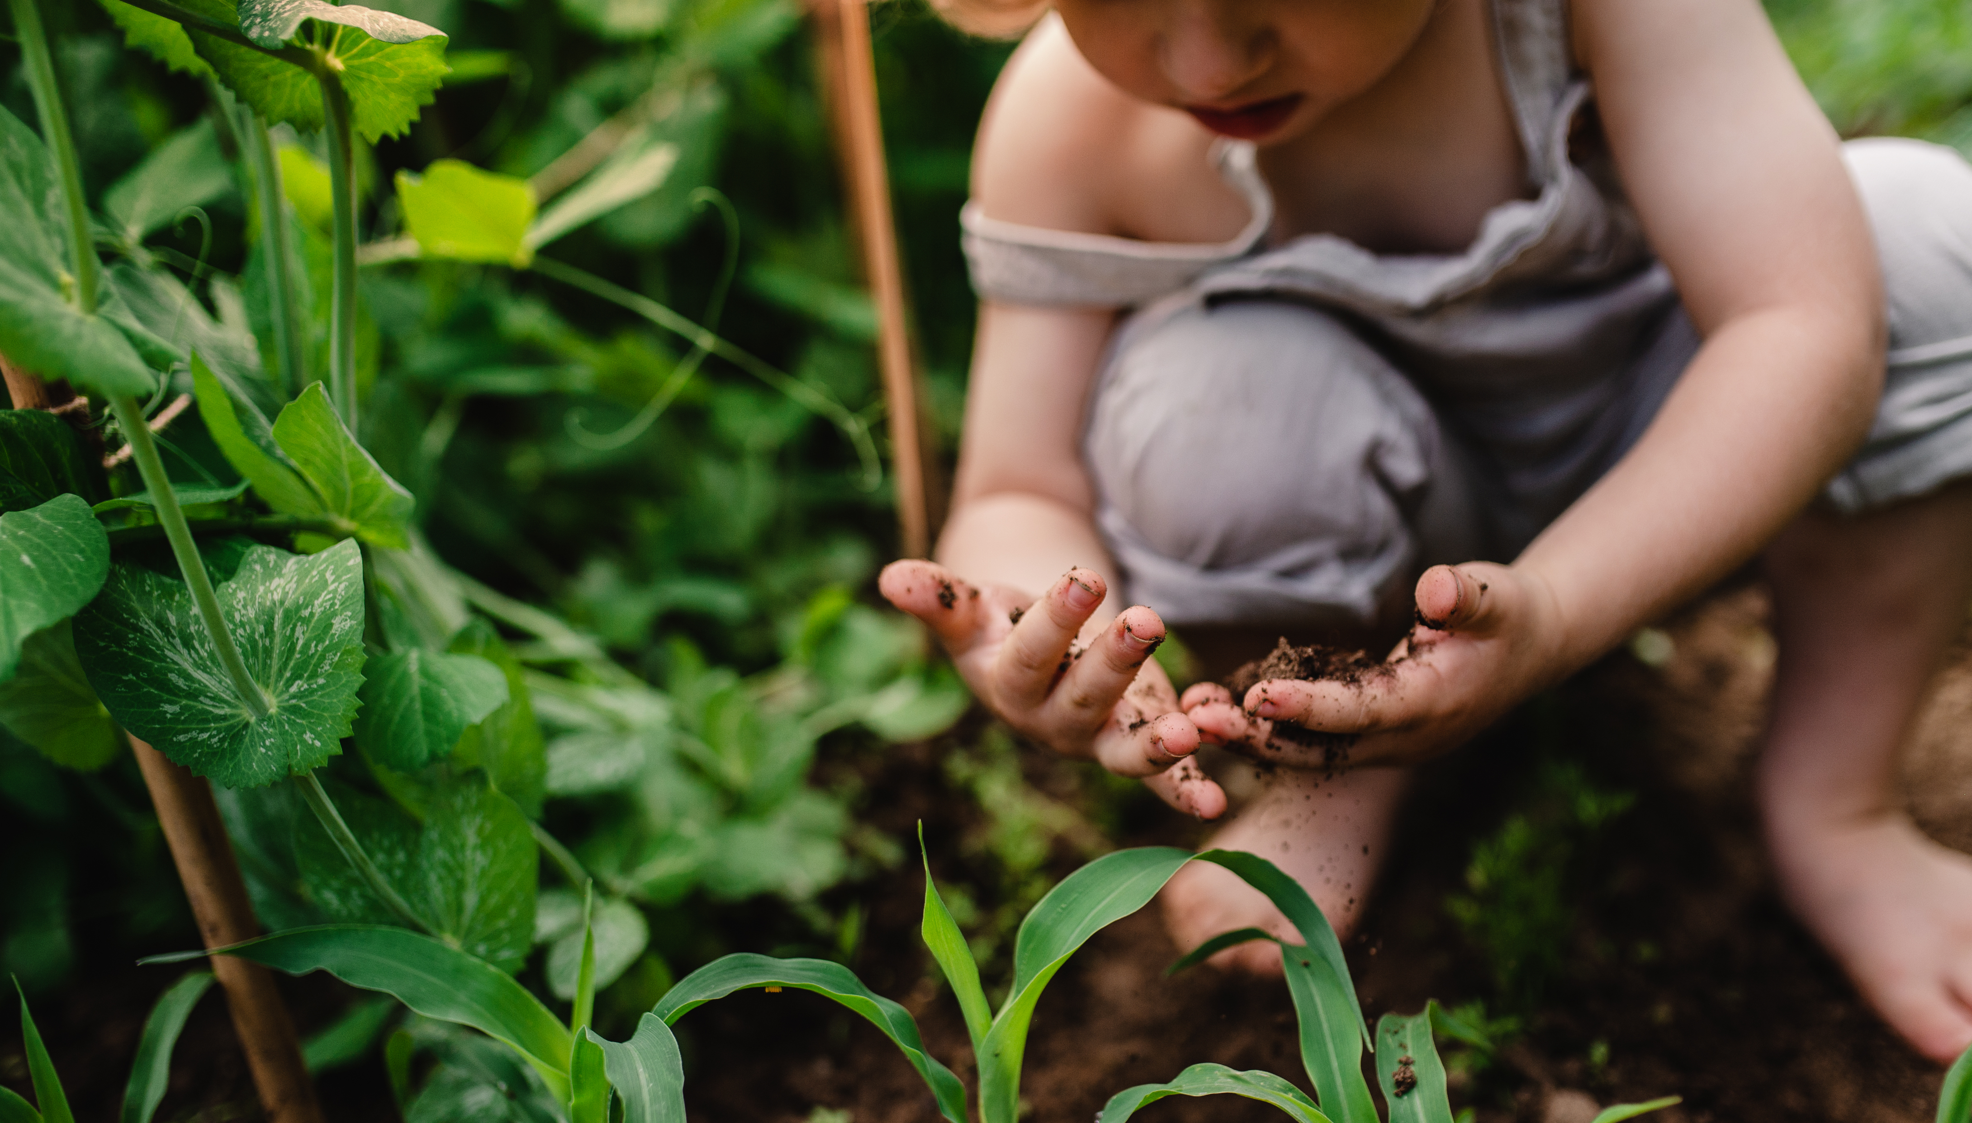
Stad van de toekomst
Elburg Groen, Natuurlijk doen!
Proefvoorbeeld

Slide 6
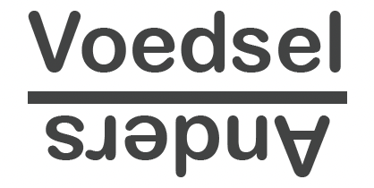
Boer & tuinders Burgers Bestuurders SAMEN MET DE NATUUR, PLANT EN DIER

Slide 9
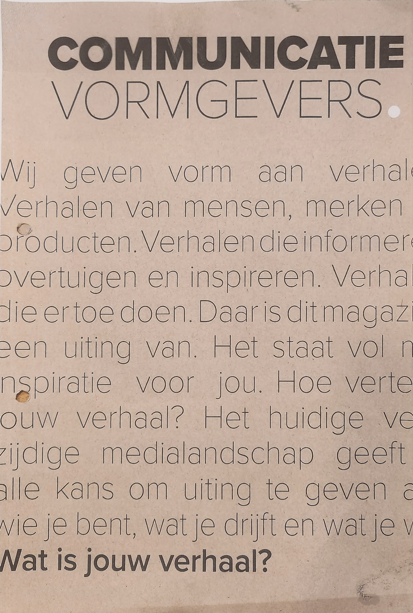
“De natuur is je belangrijkste leraar”
Het maken van een merkfundament
De kracht van storytelling

Slide 11
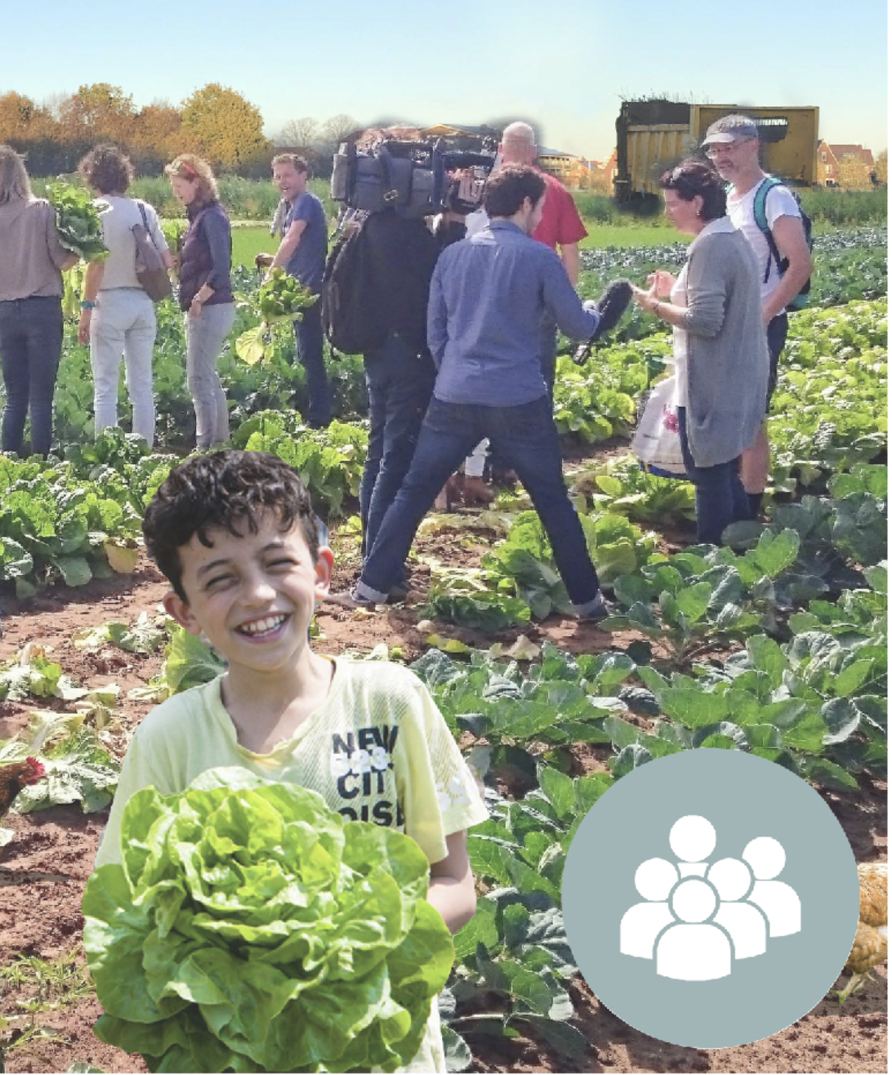
Bewustwording door zien, meedoen en beleven
Betrokkenheid onderwijs (werk, stage)
Betrekking verzorgingshuis
Toekomstwinkel
Belevingsboerderij, tuinderij en voedselbos
Belevingswerkmuseum van tuinders en boeren
Kinderspeelboerderij
Bewustwordingsplek van koeien, varkens, kippen en schapen
Elburgs voedselbeleid strategie en agenda - 2050
Stille natuurruimte

Slide 12
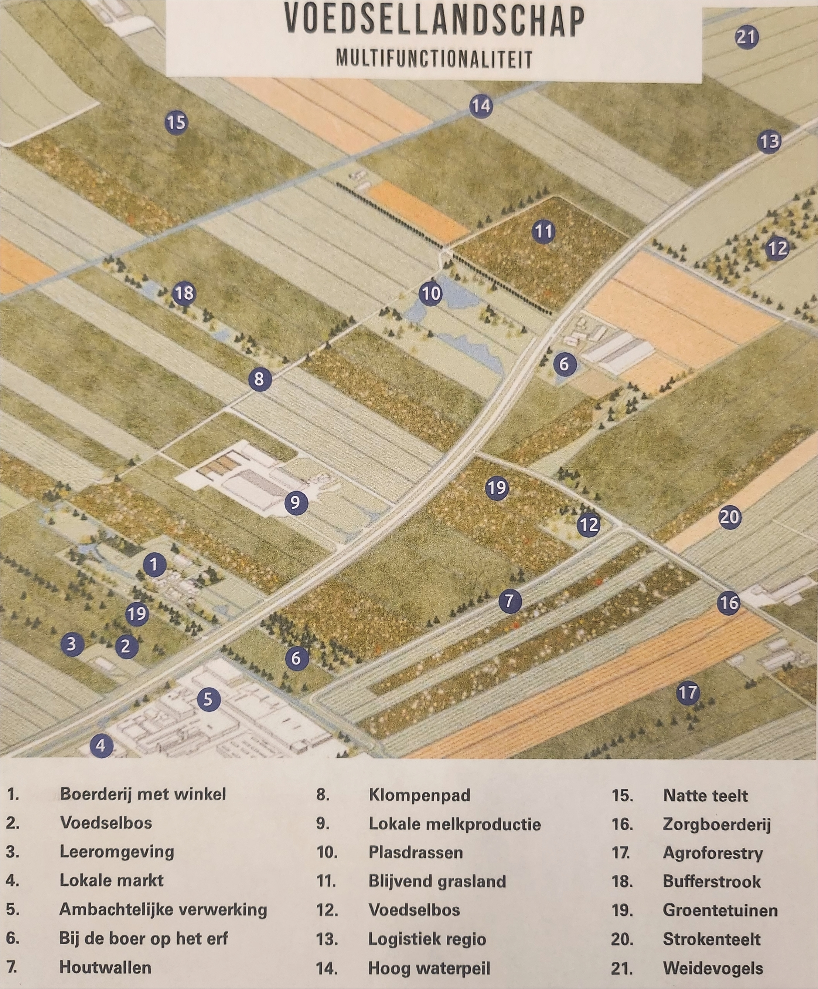
Voedselcampus Bunschoten

Slide 13
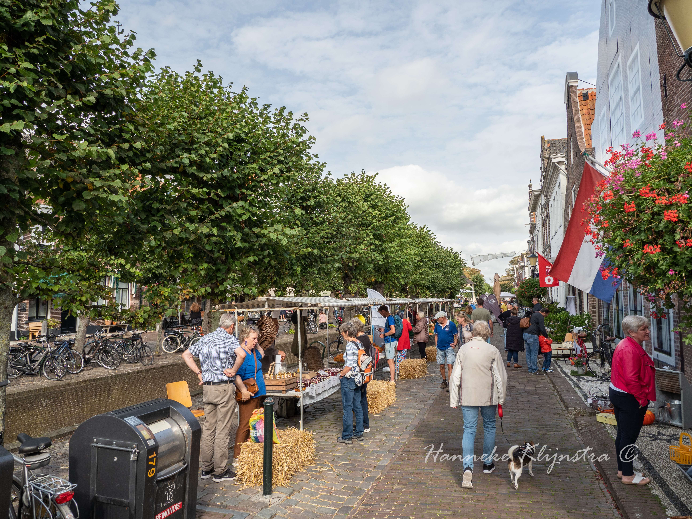
Wie helpt met investeren? geld, expertise, tijd
Fase 1
April 2024
Planbeeld, verkennend
Fase2
December 2025
Raamwerken, wat er kan
Fase 3
Vanaf 2026
Uitvoering

Slide 14
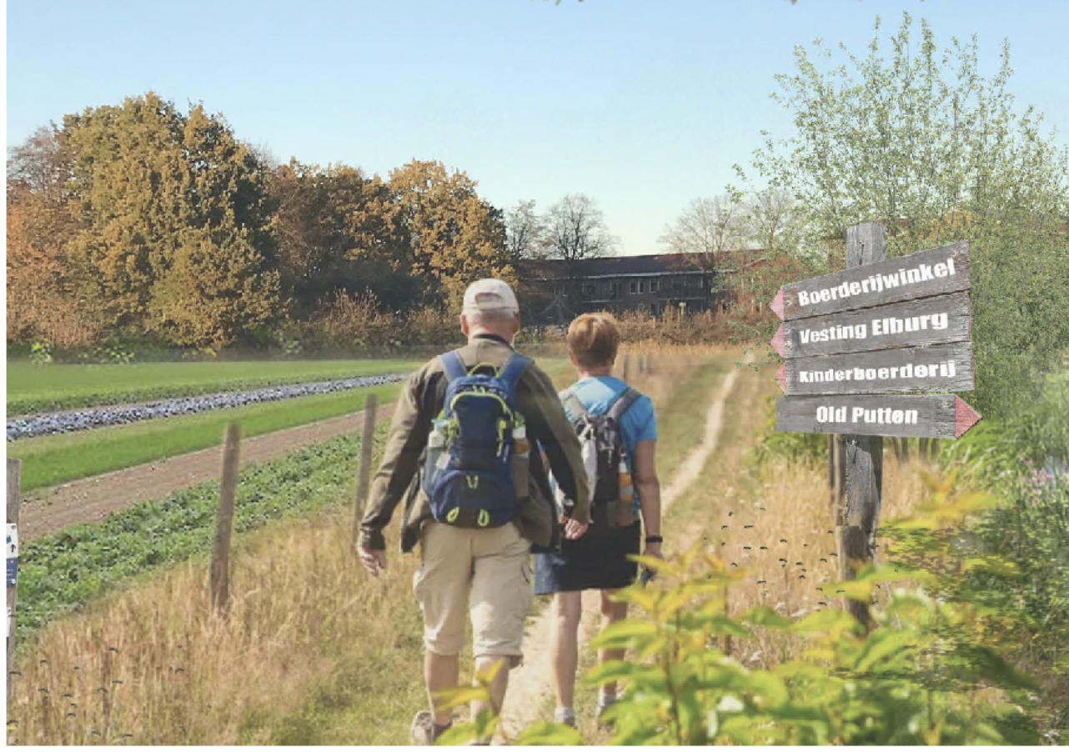
De stad van de toekomst
Een betekenisvolle omgeving waar samen wordt gewerkt en waar zeker ook de verborgen impact wordt meegenomen.
Het is een proefomgeving waar samen wordt gewerkt aan klimaatdoelen, haalbare oplossingen en biodiversiteit voor een betere leefomgeving in een circulaire economie.
In de stad van de toekomst helpen we elkaar en hebben we de missie waar de natuur centraal staat.
Door minder afhankelijk en meer zelfvoorzienend te zijn.
Door Elburg Groen, Natuurlijk doen!

